Slide 1
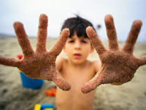
El Temizliği

Slide 2
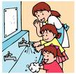
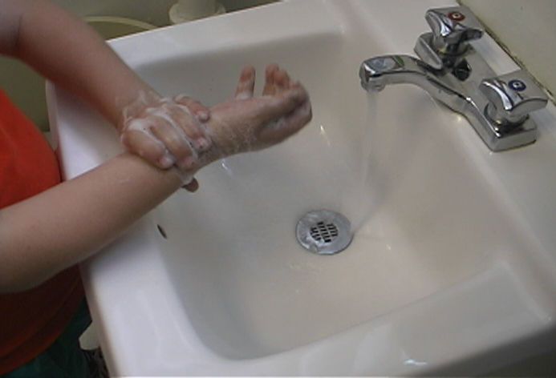
Elleri su ve sabunla yıkamak mikroorganizmaları uzaklaştırmanın en etkili yoludur ve hastalıkları önlemeye yardımcıdır.

Slide 3
Eller öksürüp-hapşırdıktan sonra mutlaka yıkanmalıdır. Özellikle grip gibi hastalıklarda öksürüp-hapşırdıktan sonra ellerin yıkanmaması bulaşmaya neden olur.

Slide 4
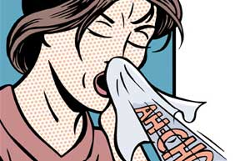
Her türlü öksürük ,aksırık esnasında mutlaka kağıt mendil kullanılmalı ve sonrasında eller temiz su ve sabun ile yıkanmalıdır.

Slide 5
ETKİLİ EL YIKAMA
Ellerimizi bol sabun ile akan su altında en az 20-30 saniye parmaklarımız ve bileklerimiz dahil ovalayarak yıkamalıyız.

Slide 6
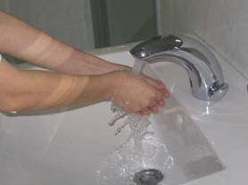
ETKİLİ EL YIKAMA

Slide 7
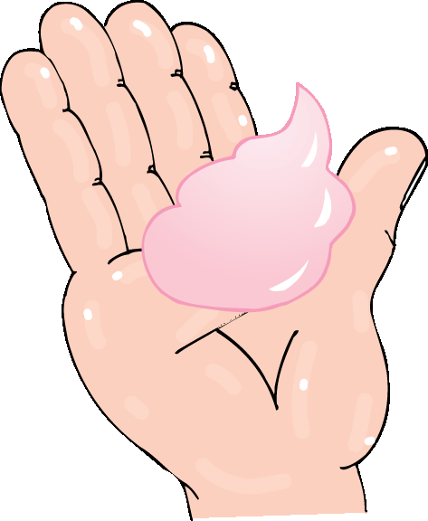
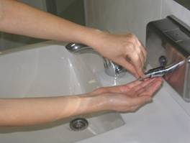
ETKİLİ EL YIKAMA

Slide 8
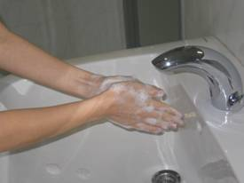
ETKİLİ EL YIKAMA

Slide 9
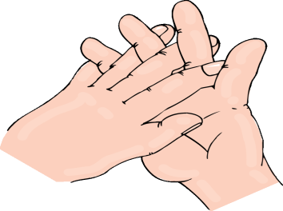
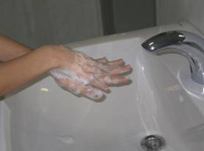
ETKİLİ EL YIKAMA

Slide 10
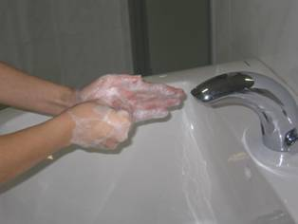
ETKİLİ EL YIKAMA

Slide 11
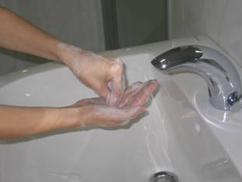
ETKİLİ EL YIKAMA

Slide 12
ETKİLİ EL YIKAMA

Slide 13
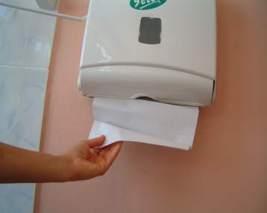
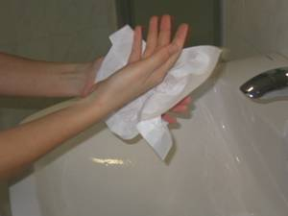
ETKİLİ EL YIKAMA
Kağıt havluyla eller iyice kurulanır

Slide 14
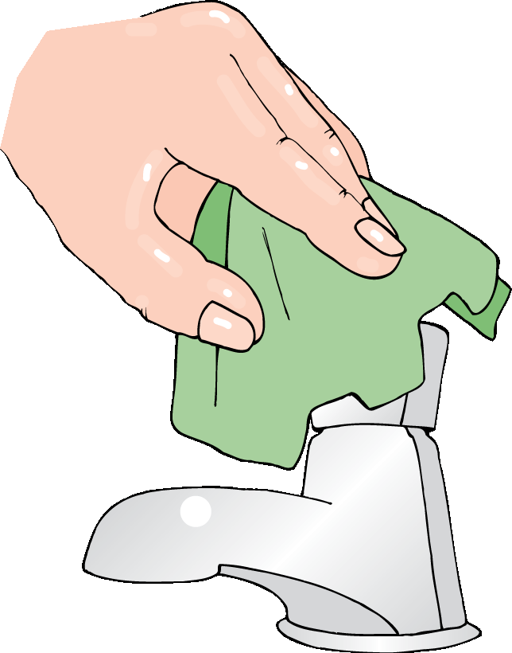
ETKİLİ EL YIKAMA
Kağıt havlu kullanarak
musluk kapatılır

Slide 15
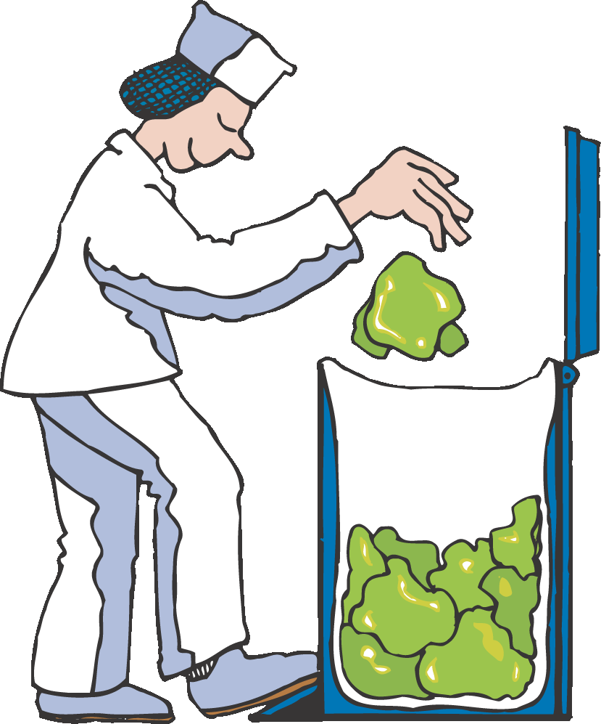
ETKİLİ EL YIKAMA
Kullanılmış
havlu çöp
kutusuna atılır

Slide 16
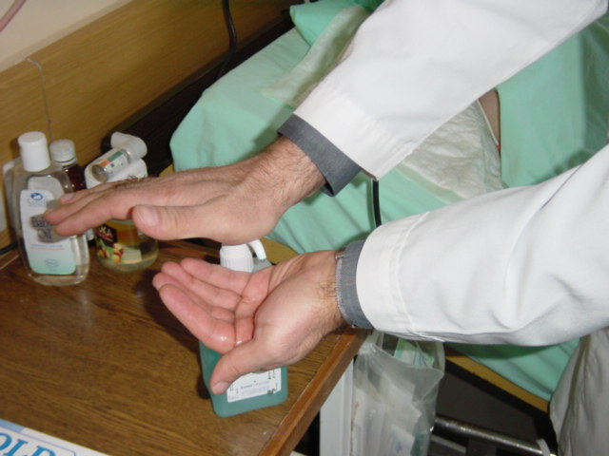
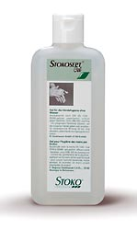
EL DEZENFEKTANI KULLANIMI

Slide 17
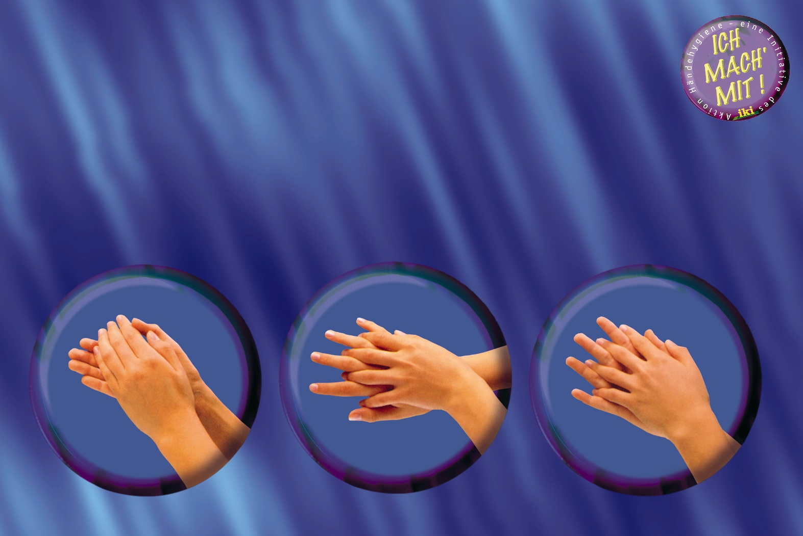
EL DEZENFEKTANI KULLANIMI
avuç içlerinin teması
avuç içi ile diğer elin yüzeyi
parmak araları
avuç içlerinin teması

Slide 18
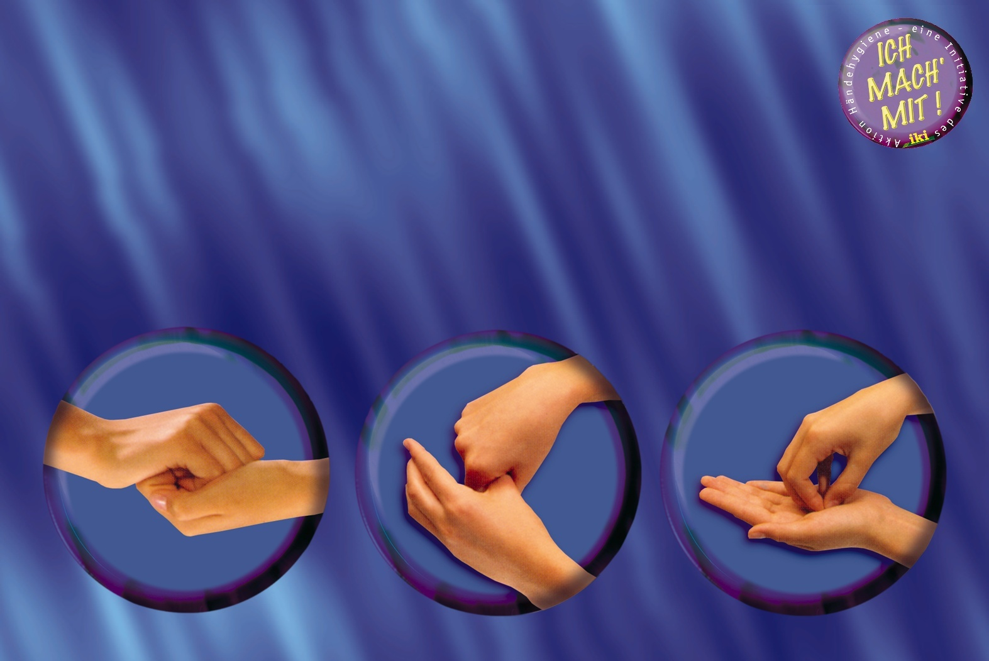
EL DEZENFEKTANI KULLANIMI
çapraz parmaklar
baş parmak
avuç içinde parmak uçları

Slide 19
Sorular & Katkılar
TEŞEKKÜRLER.

